Slide 1
嵌入式影像處理HW3
電子二甲張芫睿

Slide 2
需求
HW3:
利用LBP 與Watershed 等工具，
在不同情境，如:草地 石子路.....
切割出馬路
補充測試環境

Slide 3
規格
環境:VSCode
Python版本:3.10
CPU:AMD 6800
GPU:RTX 3060
RAM:16GB

Slide 4
模組
OpenCV4.6.0
skimage.feature(使用LBP)
sklearn.metrics.pairwise(計算LBP特徵距離)
Time(計算執行時間)

Slide 5
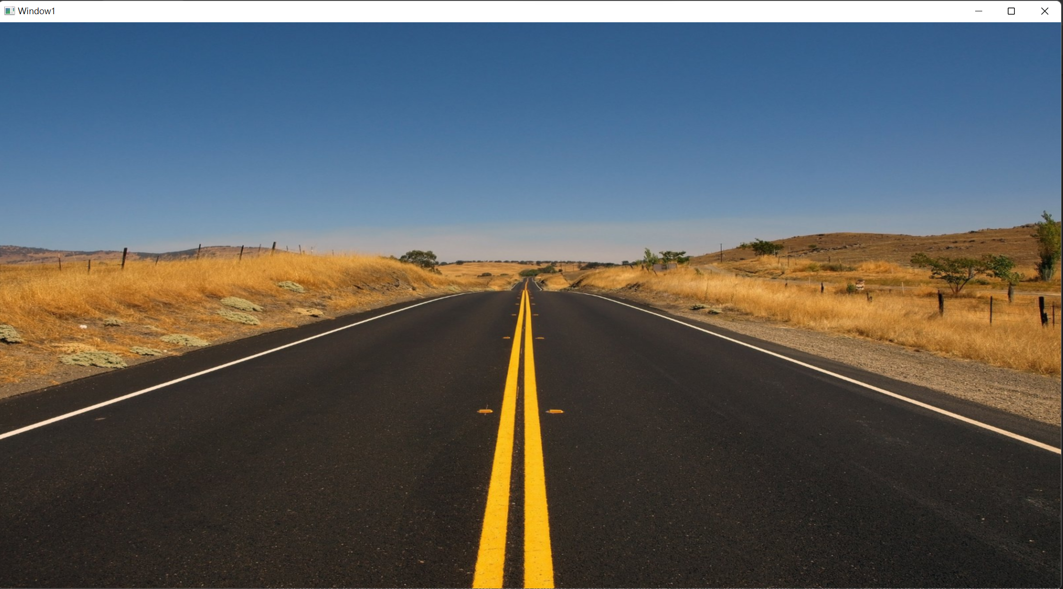
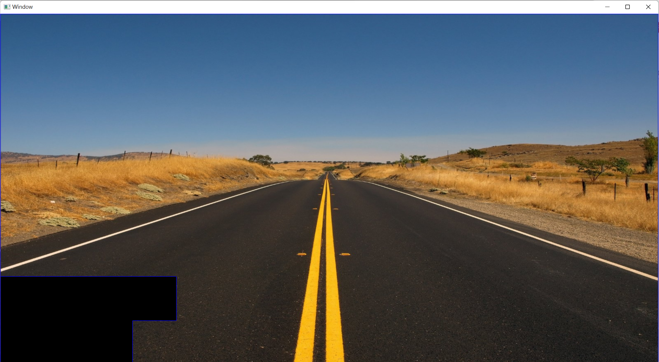
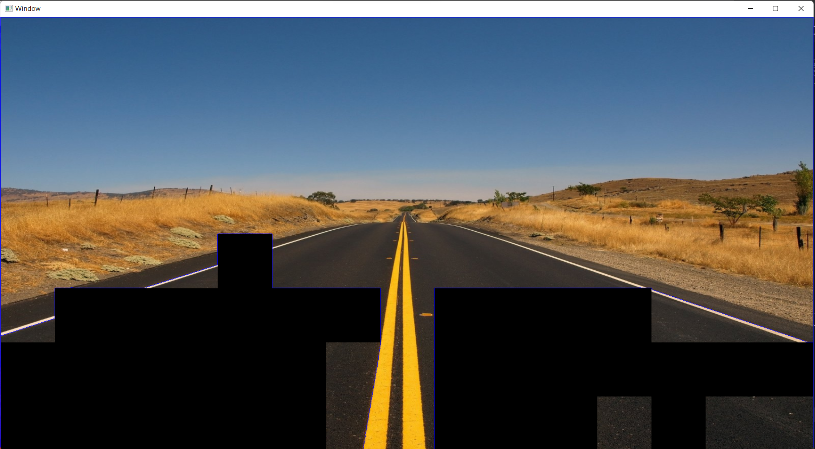
流程(上)
為第一次LBP的參考視窗
為第二次LBP的參考視窗
1.選擇其中一塊當作LBP的參考視窗並使用滑動視窗掃描每一塊為符合的視窗。
2.在選擇其中一塊繼續進行LBP直至無符合的視窗
3.重複執行LBP的結果圖

Slide 6
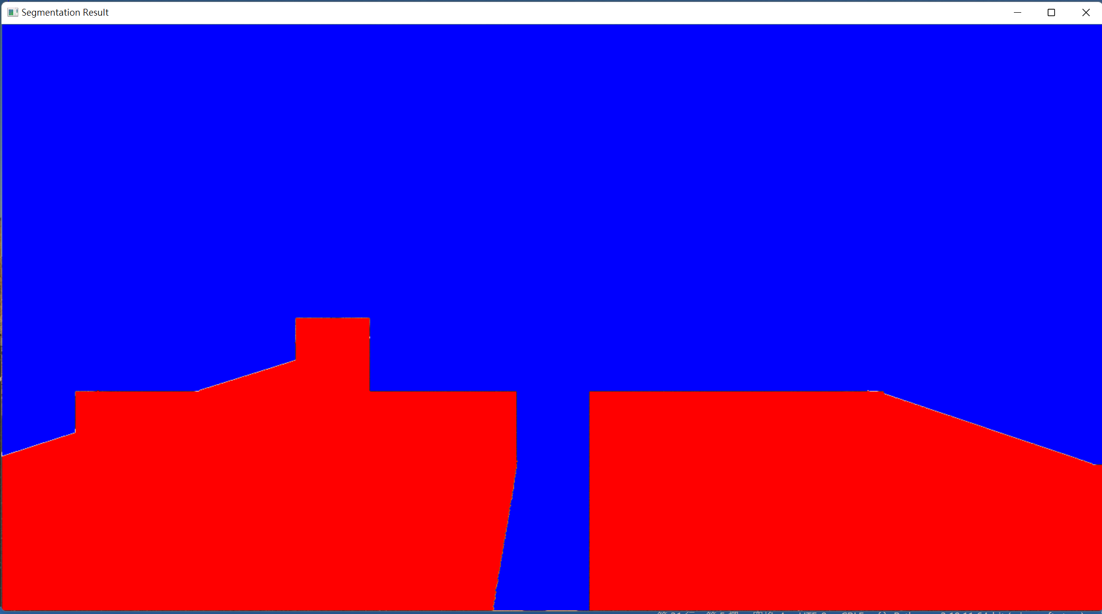
流程(下)
為注水點1(後景)
為注水點2(前景)
4.為了前景跟後景能夠區分,所以預設左上跟右上為背景注水點,將被黑色塊填滿的視窗設為前景水點。
5.經過Watershed後的結果圖。

Slide 7
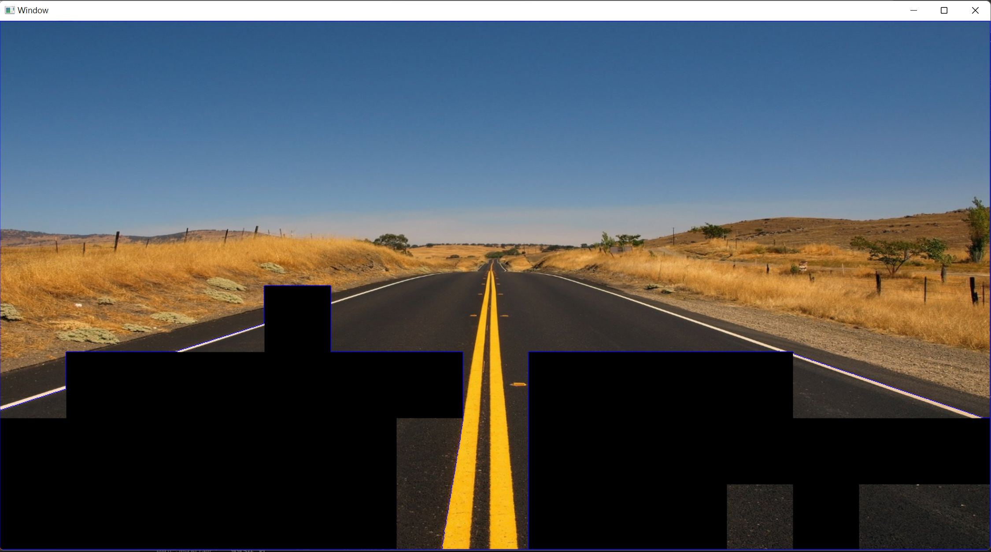


筆直馬路1
LBP
原圖(1500x800)
Watershed
執行時間:2,41s
為參考視窗
為注水點1(後景)

Slide 8
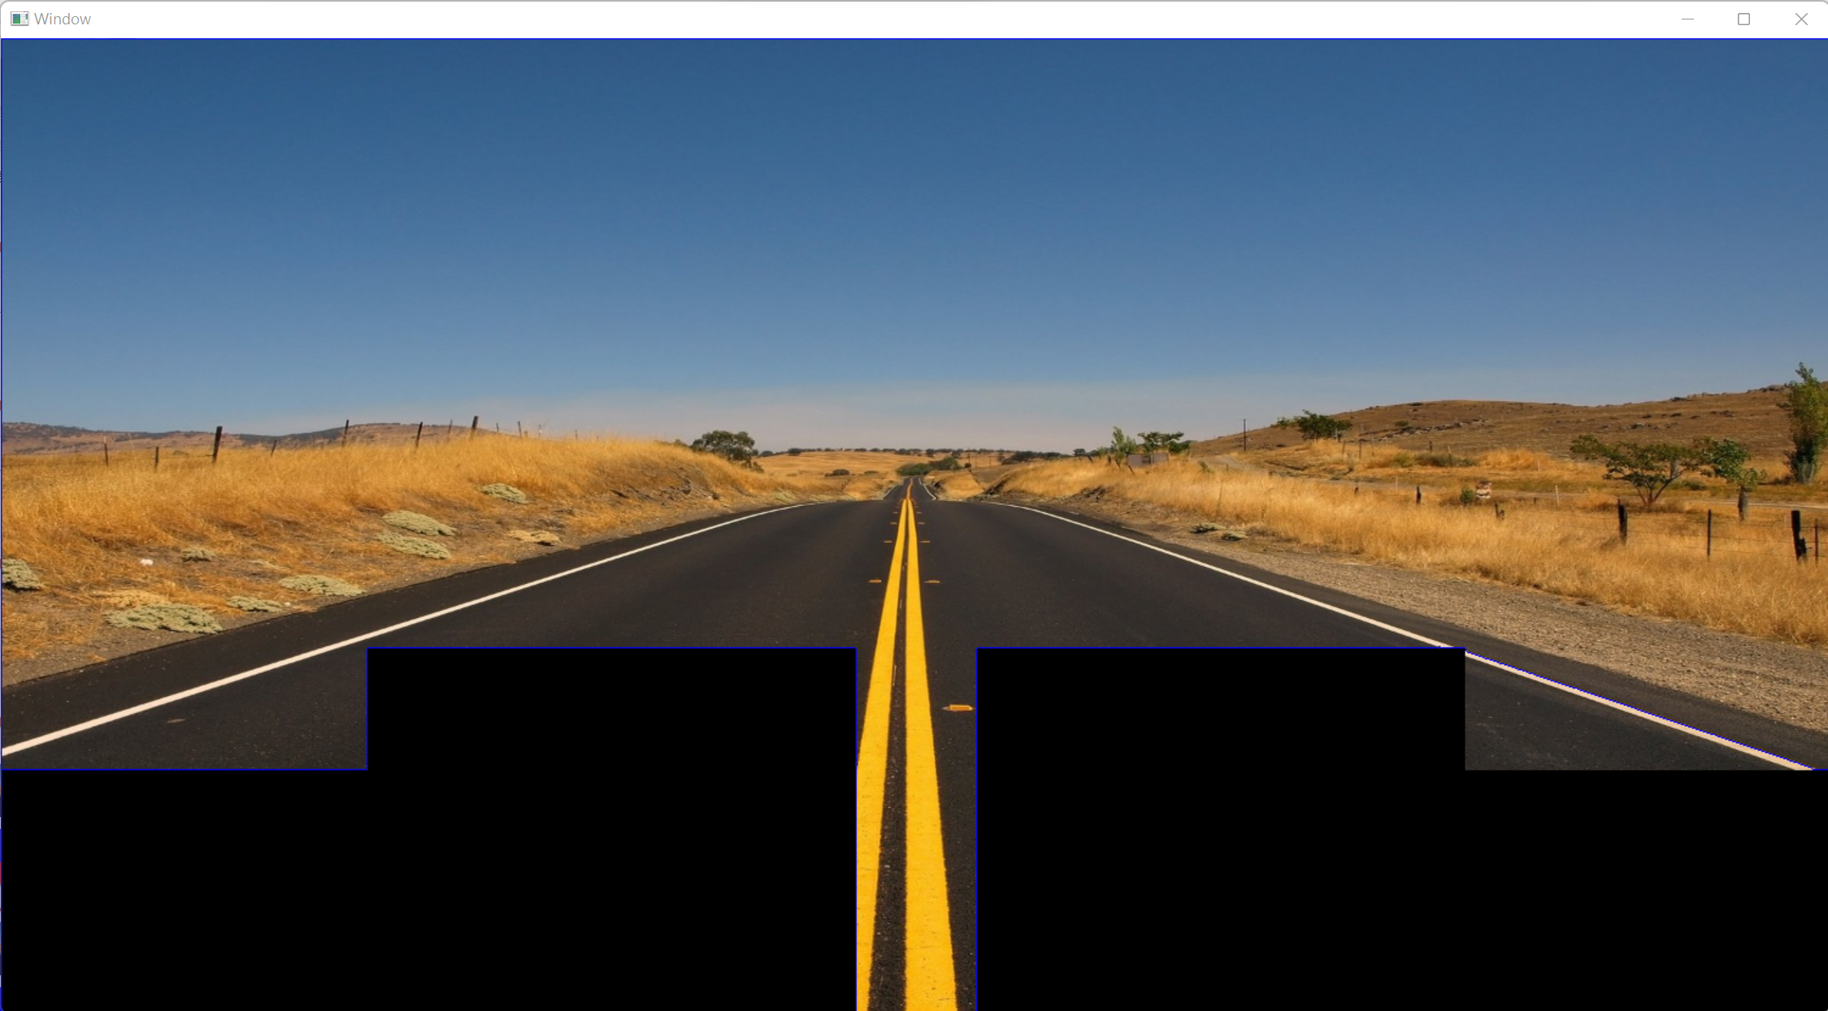
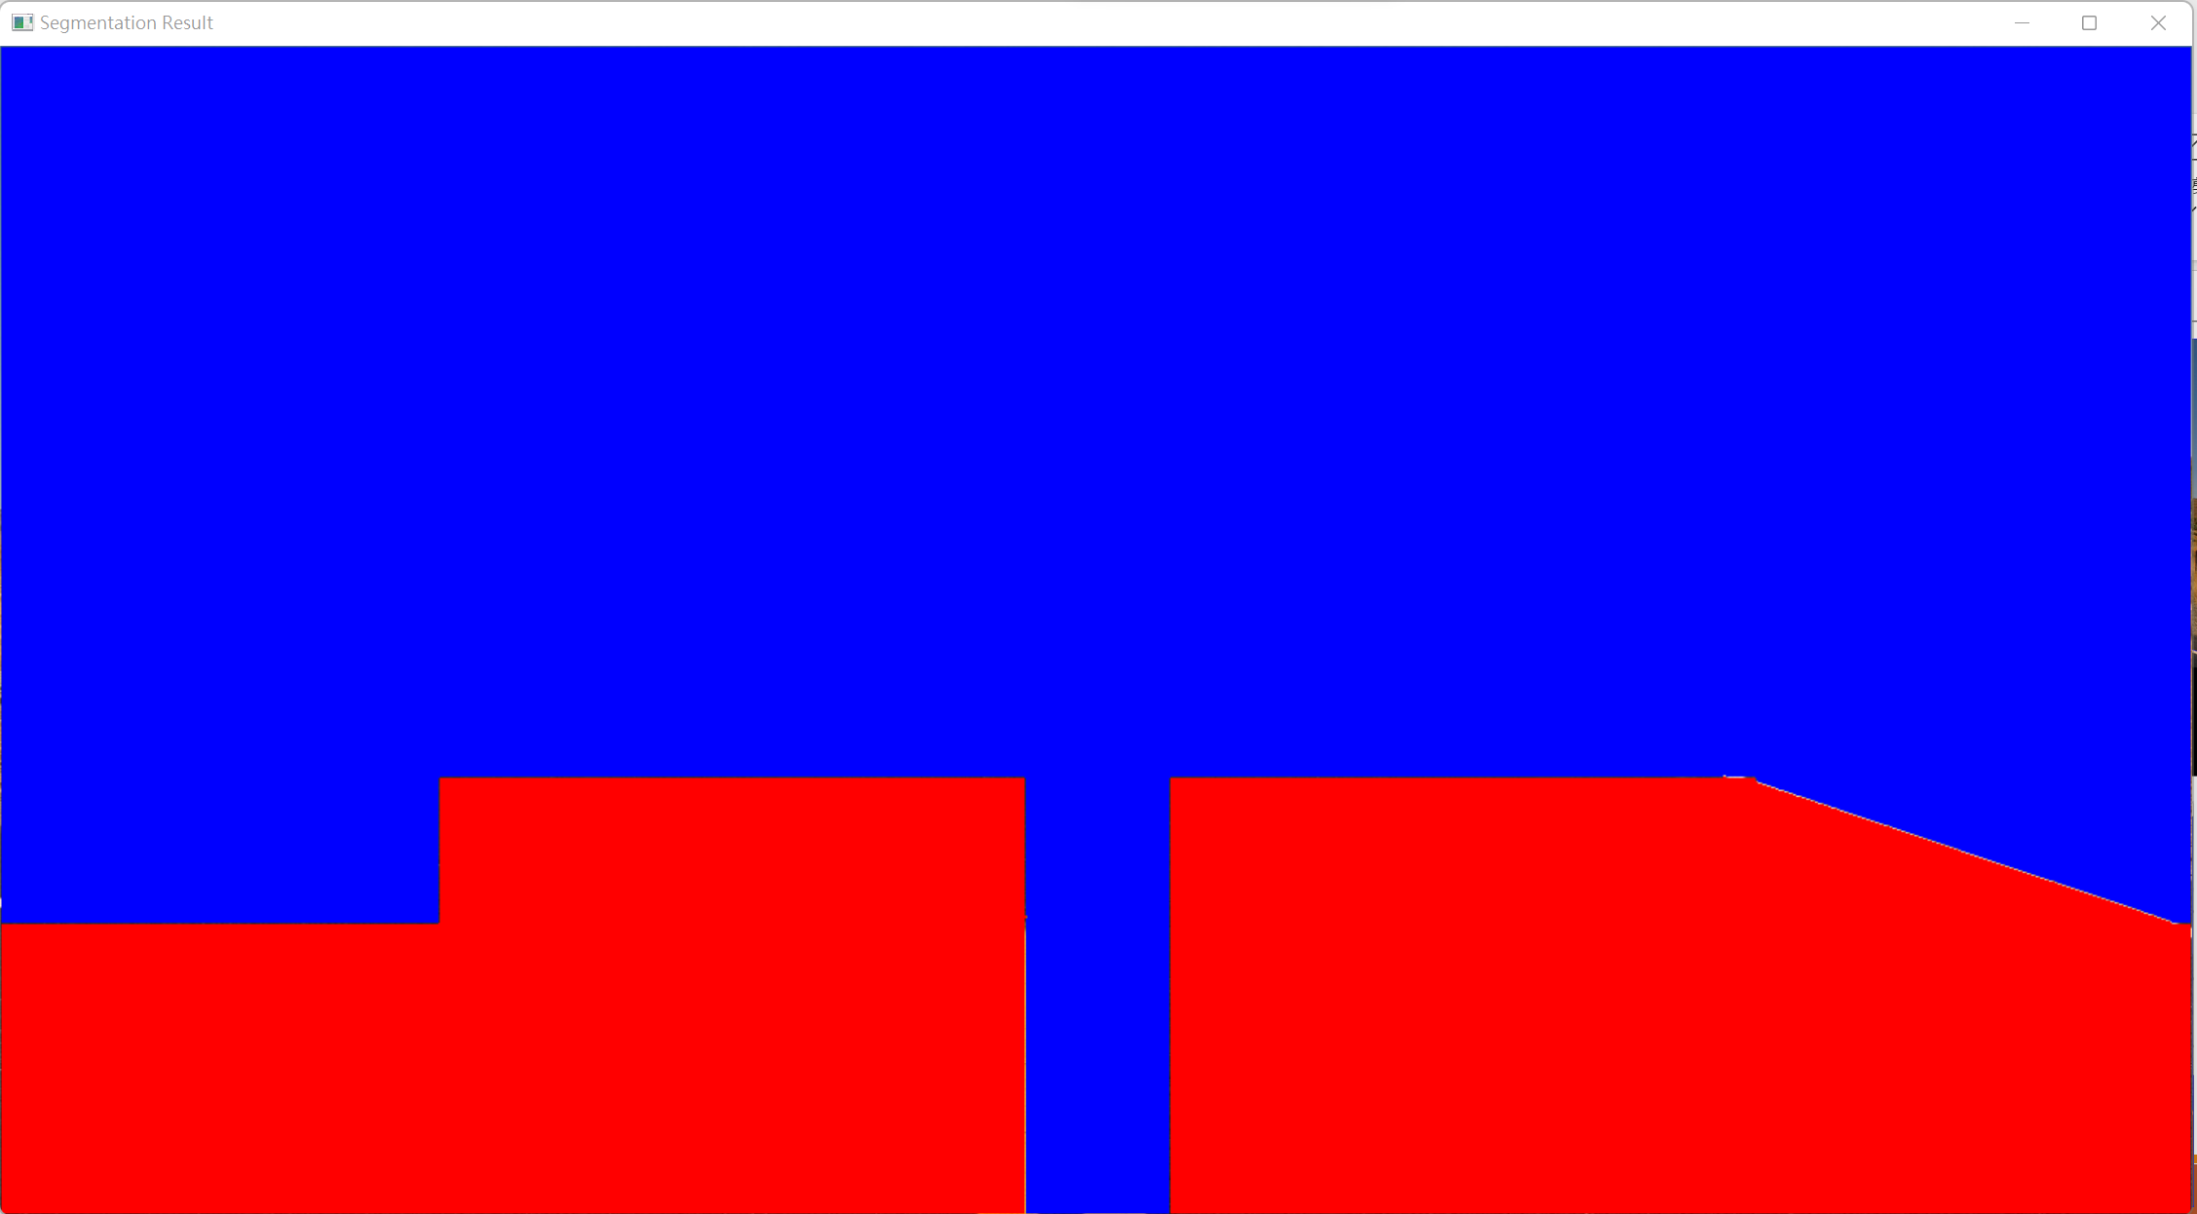
筆直馬路2:調整曼哈頓距離的門檻
LBP
原圖(1500x800)
Watershed
執行時間:0.94s
為參考視窗
為注水點1(後景)

Slide 9
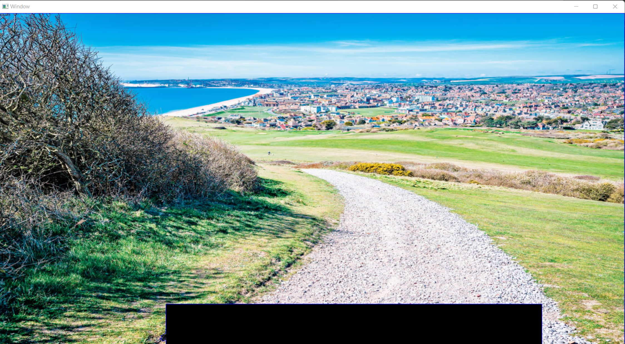
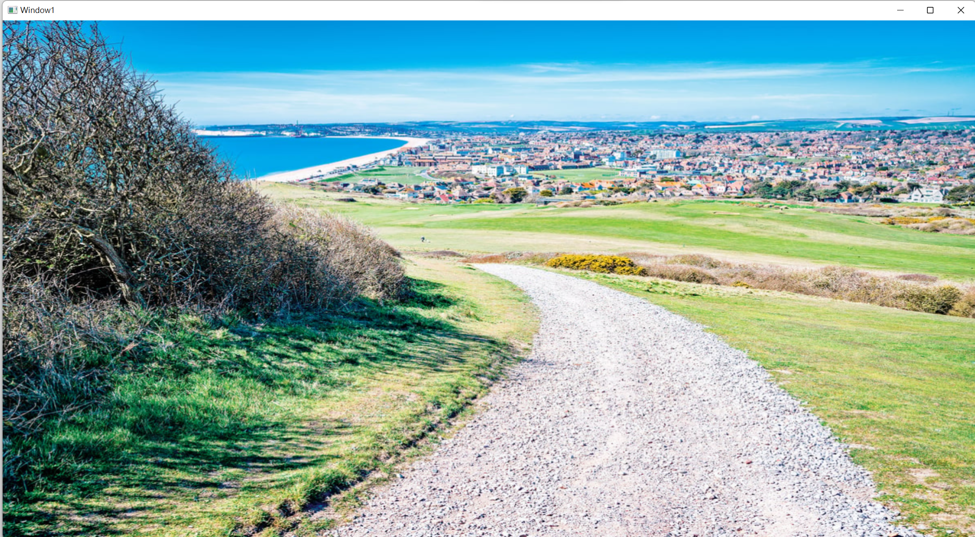
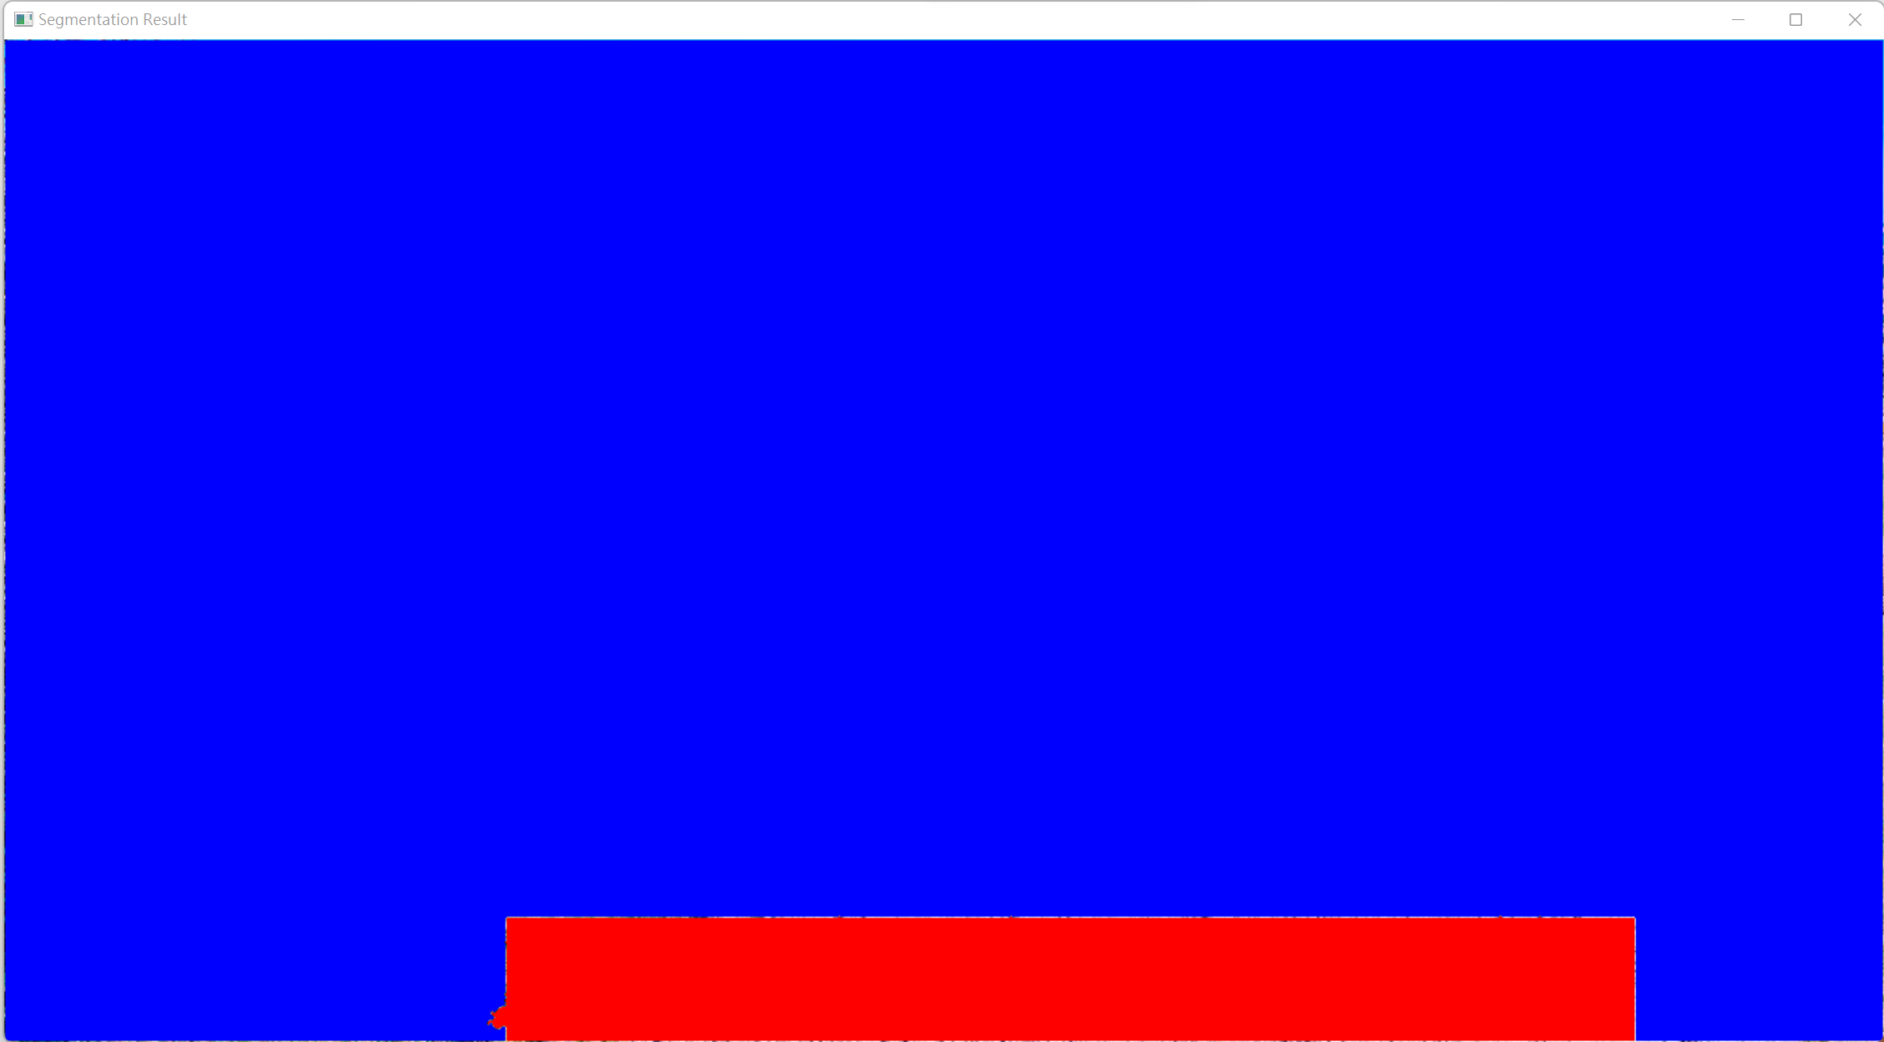
碎石路1
LBP
原圖(1500x800)
Watershed
執行時間:0.75s
為參考視窗
為注水點1(後景)

Slide 10
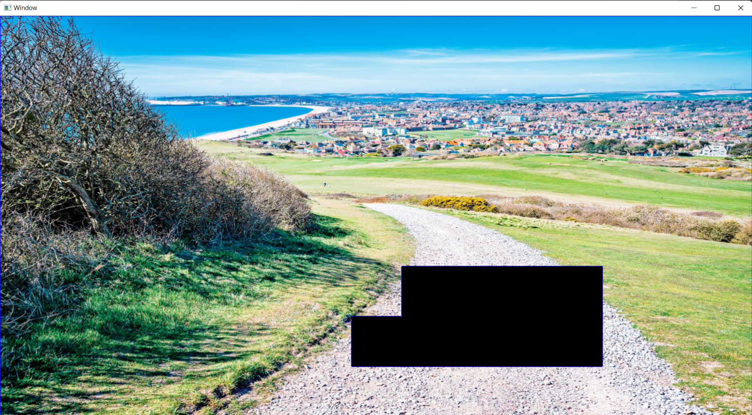
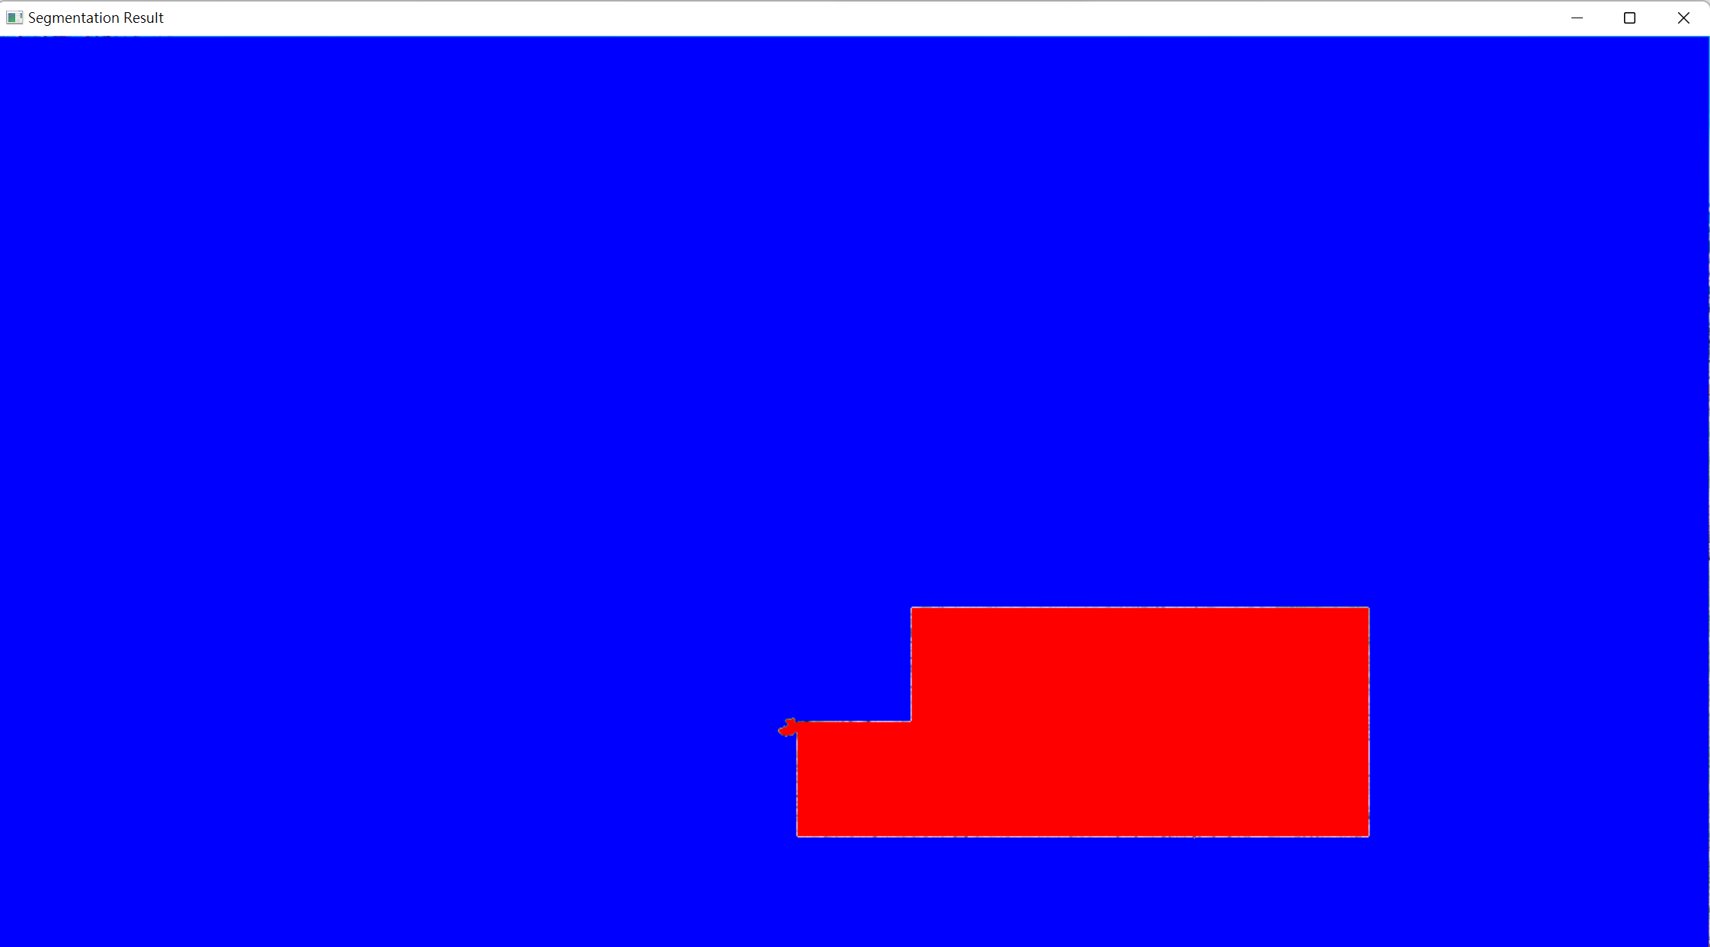
碎石路2:調整參考視窗
LBP
原圖(1500x800)
Watershed
執行時間:0.98s
為參考視窗
為注水點1(後景)

Slide 11
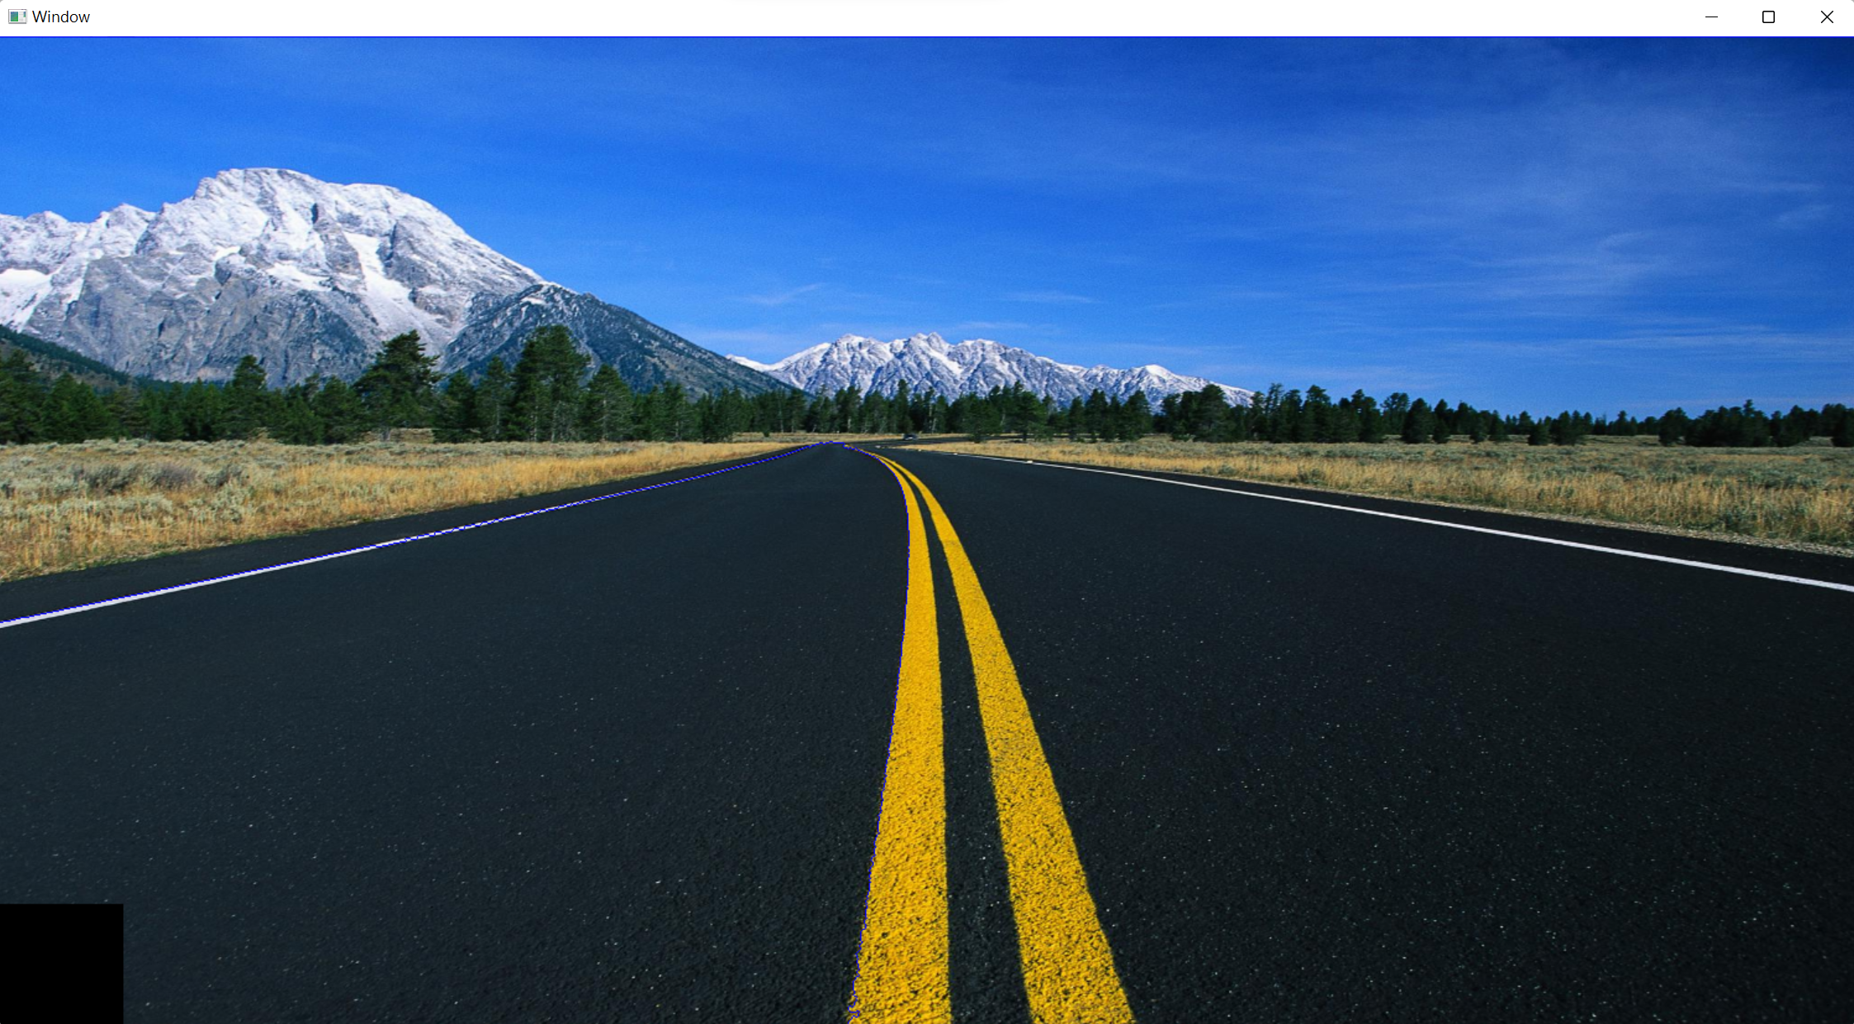
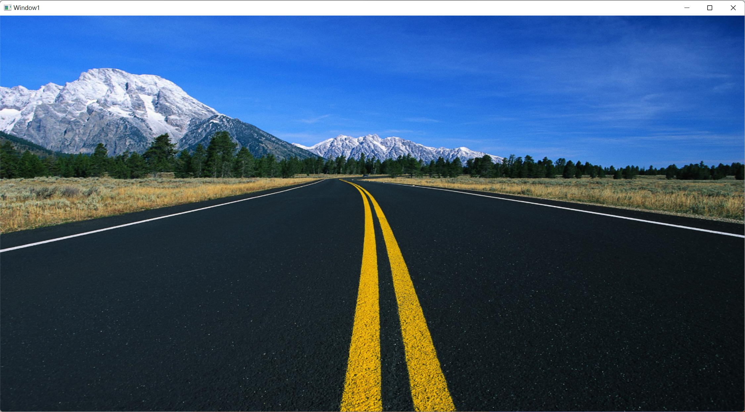
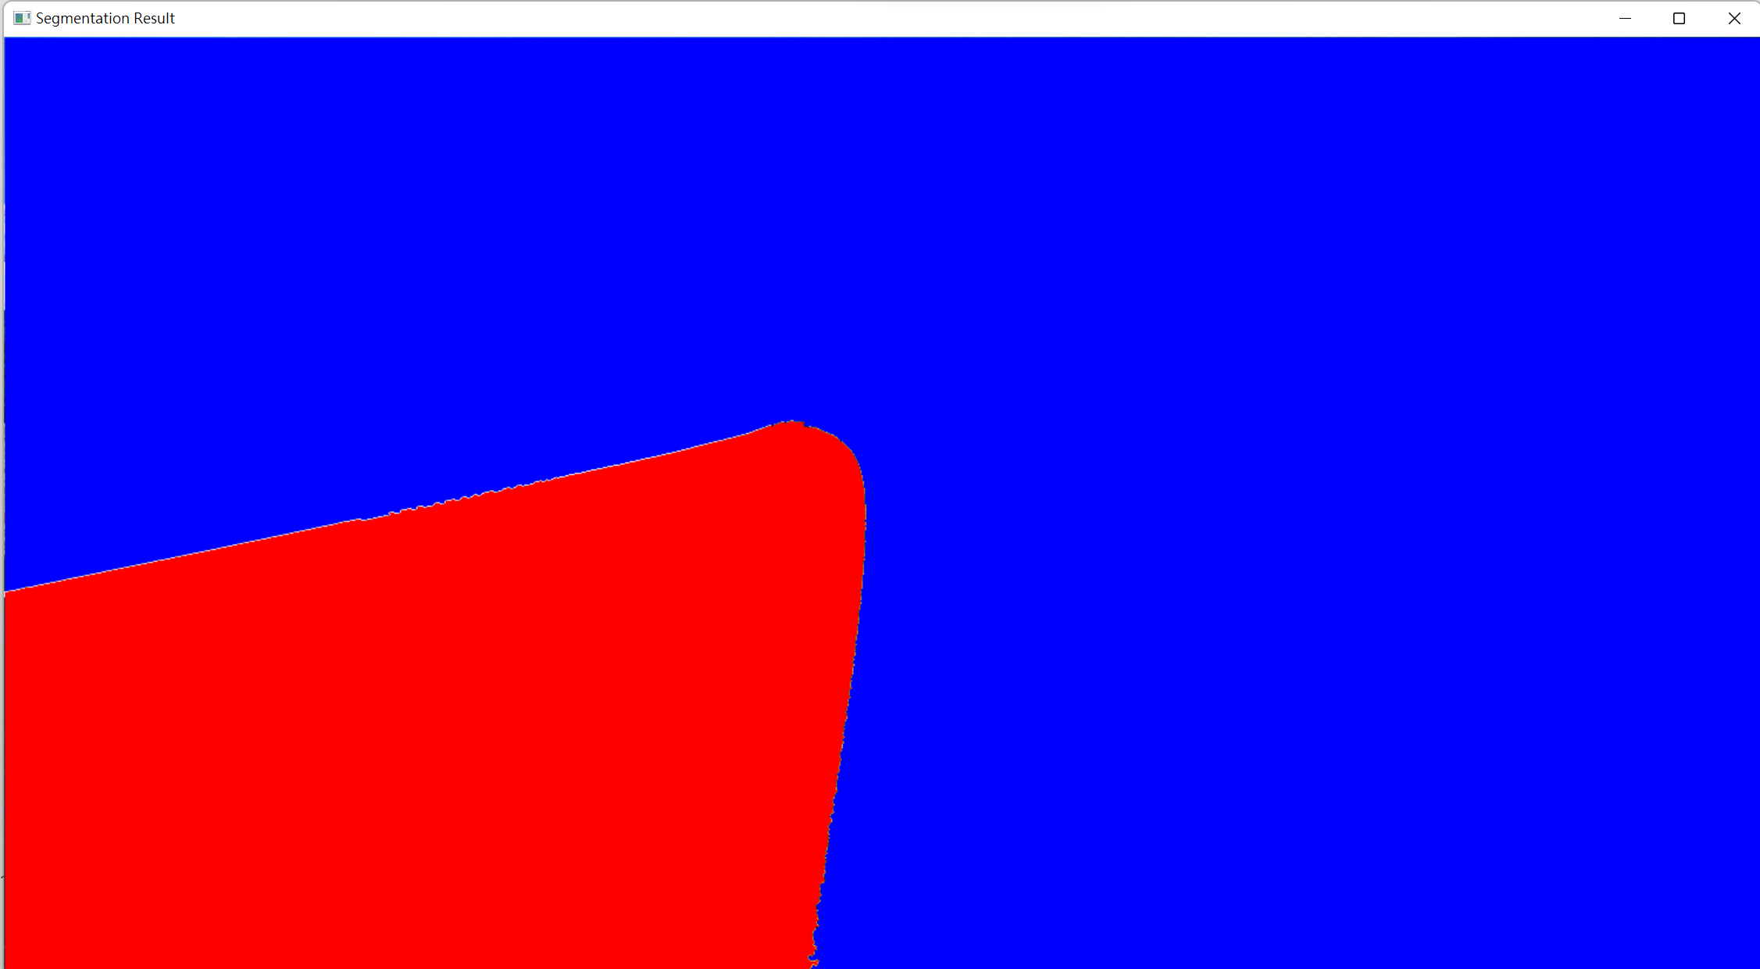
稍微彎曲的馬路1
LBP
原圖(1500x800)
Watershed
執行時間:0.56s
為參考視窗
為注水點1(後景)

Slide 12
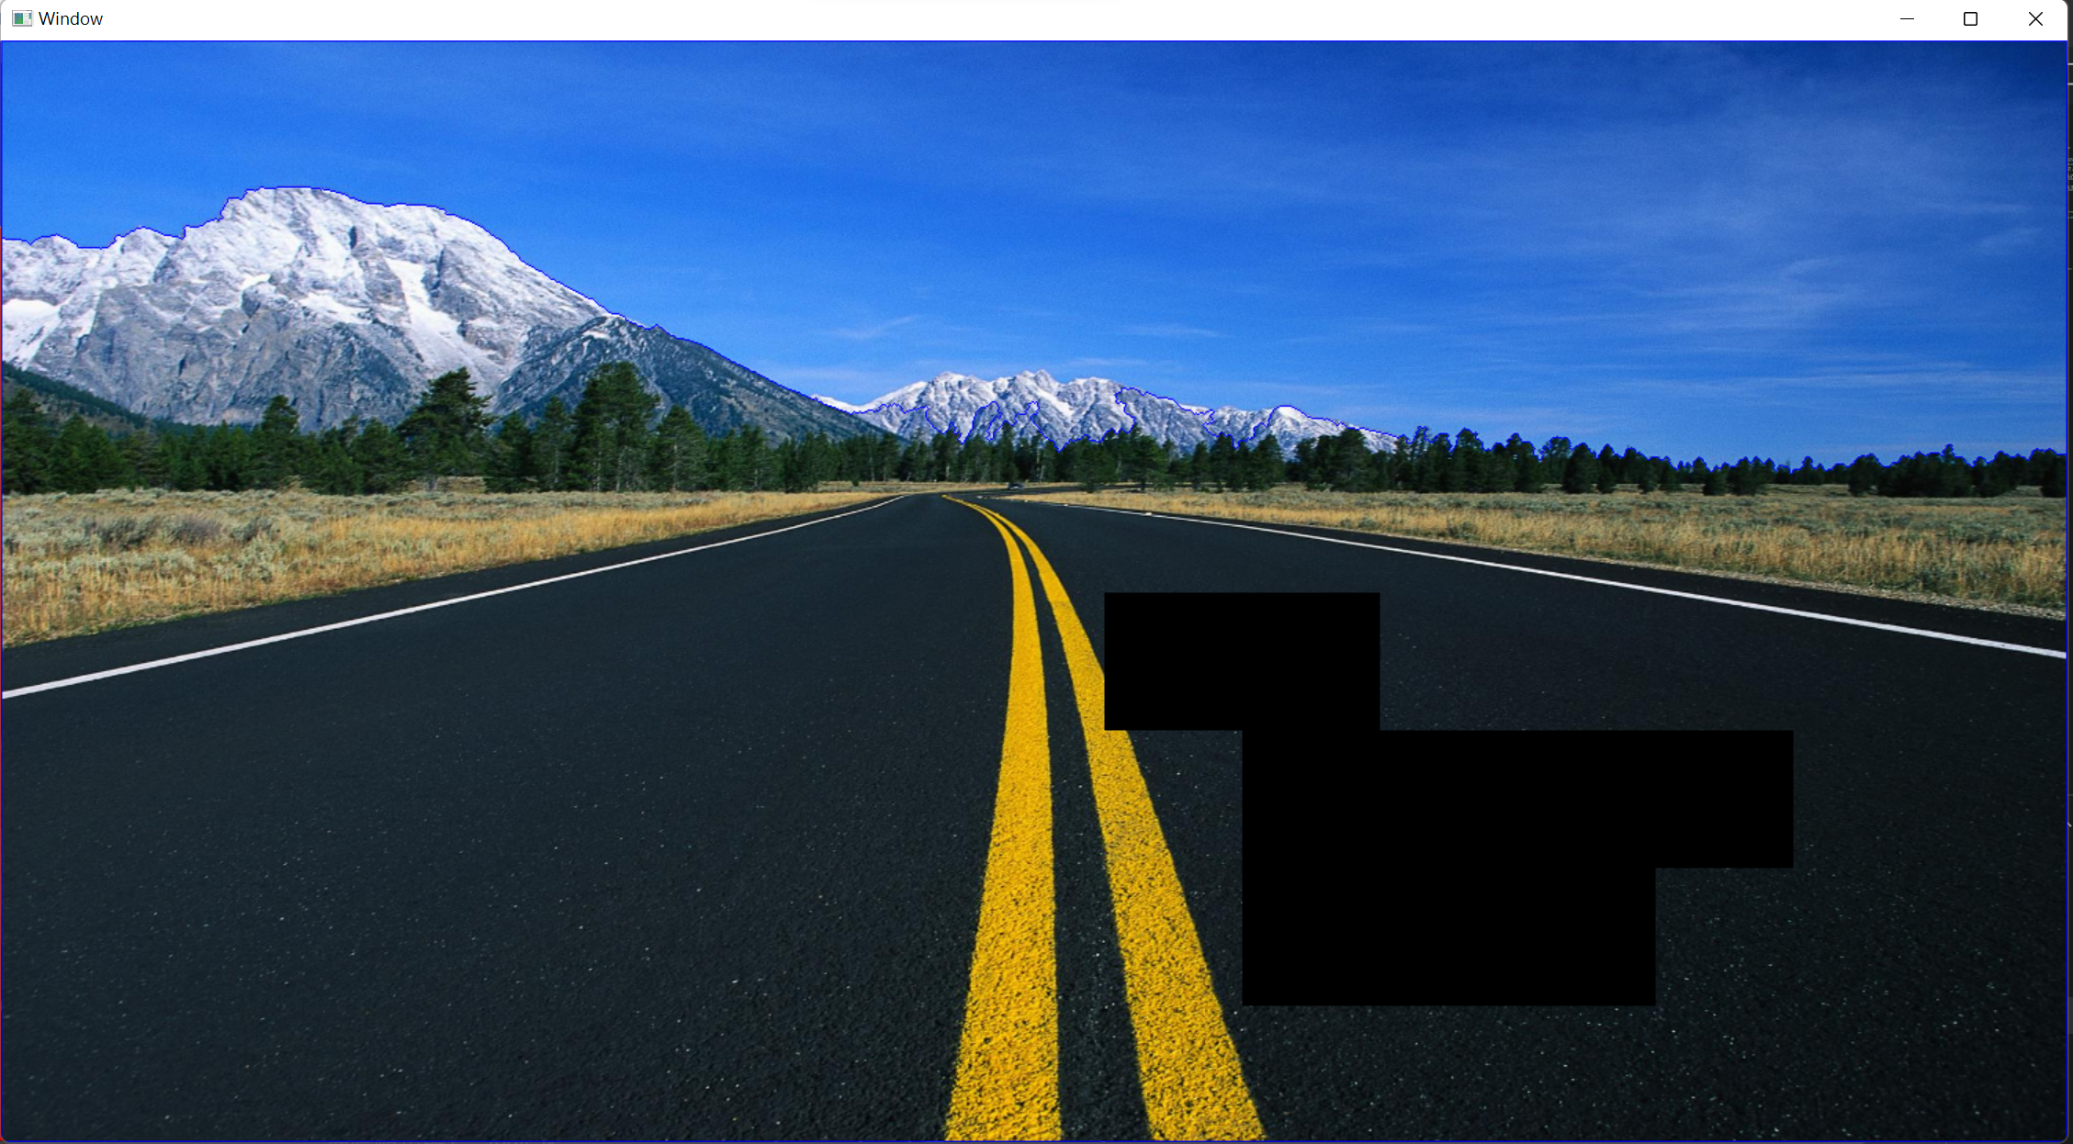
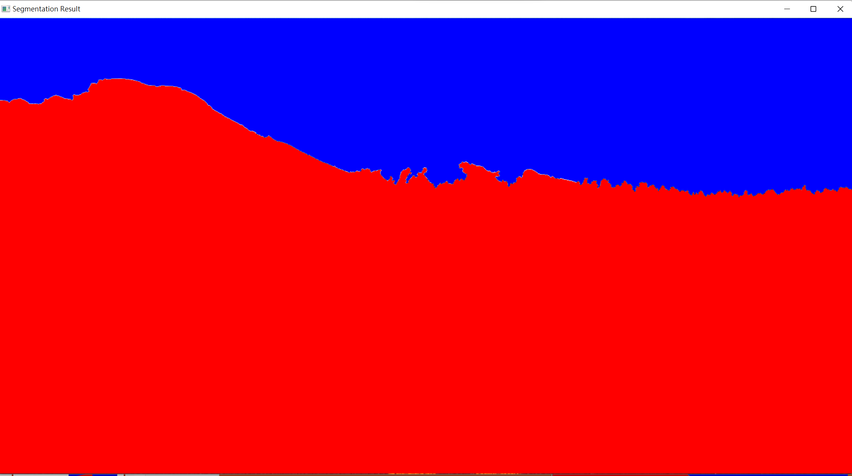
稍微彎曲的馬路2:變更參考視窗
LBP
原圖(1500x800)
Watershed
執行時間:1.43s
為參考視窗
為注水點1(後景)

Slide 13
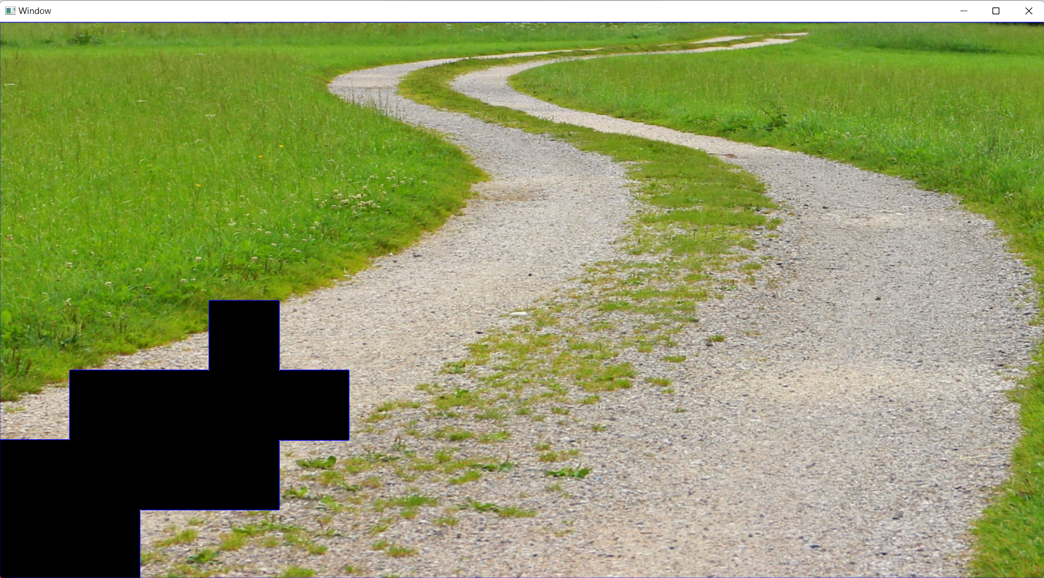
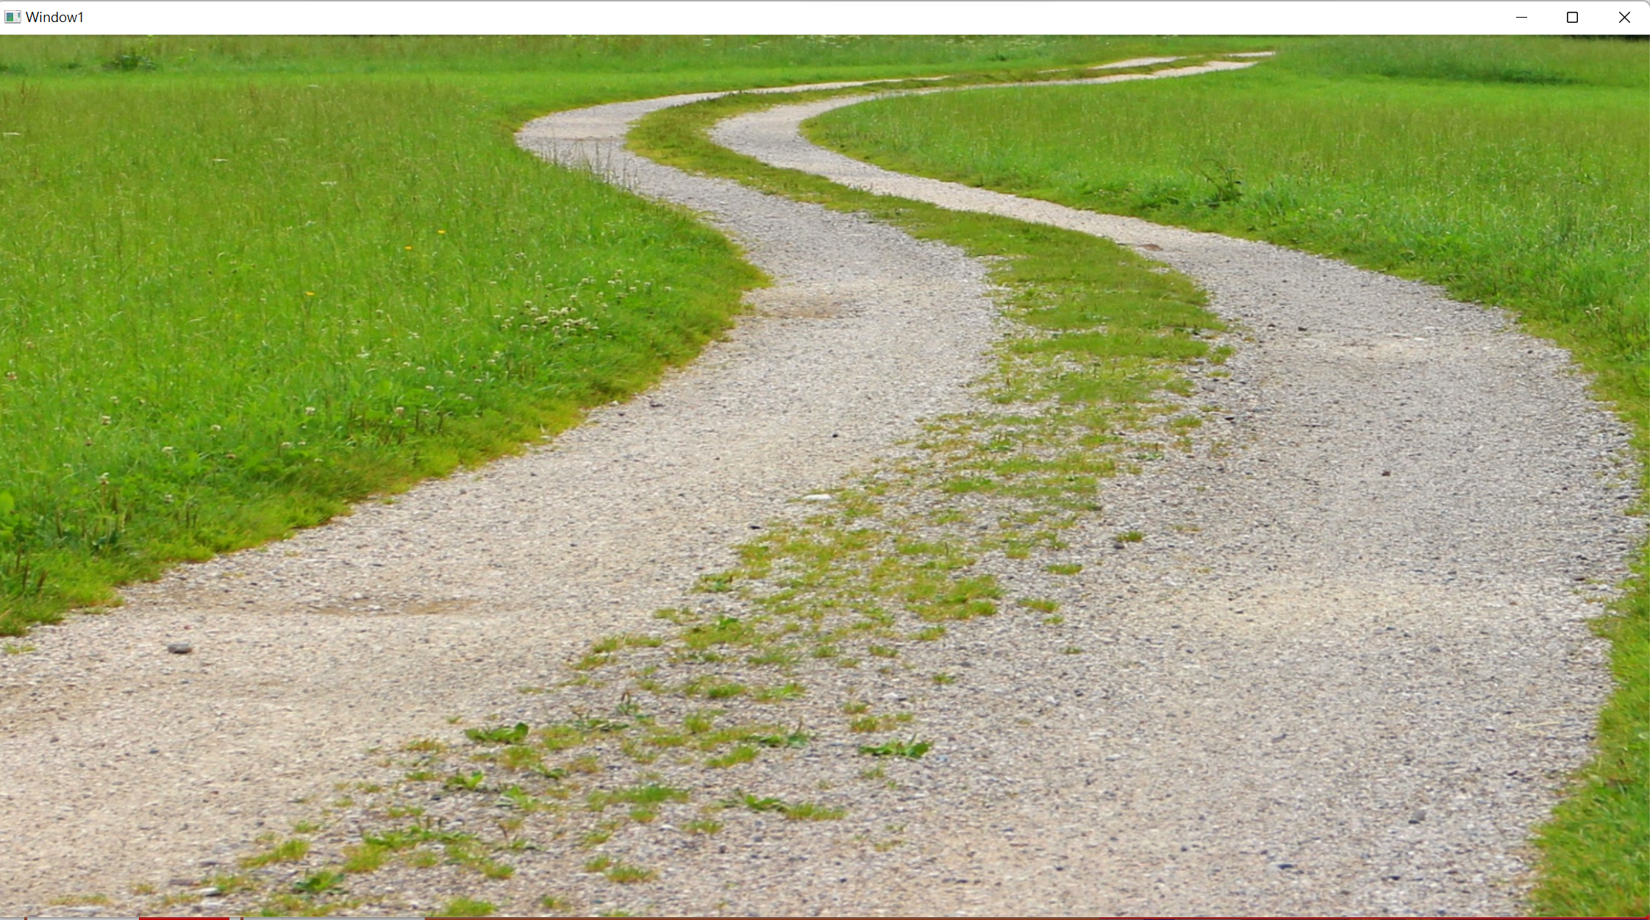
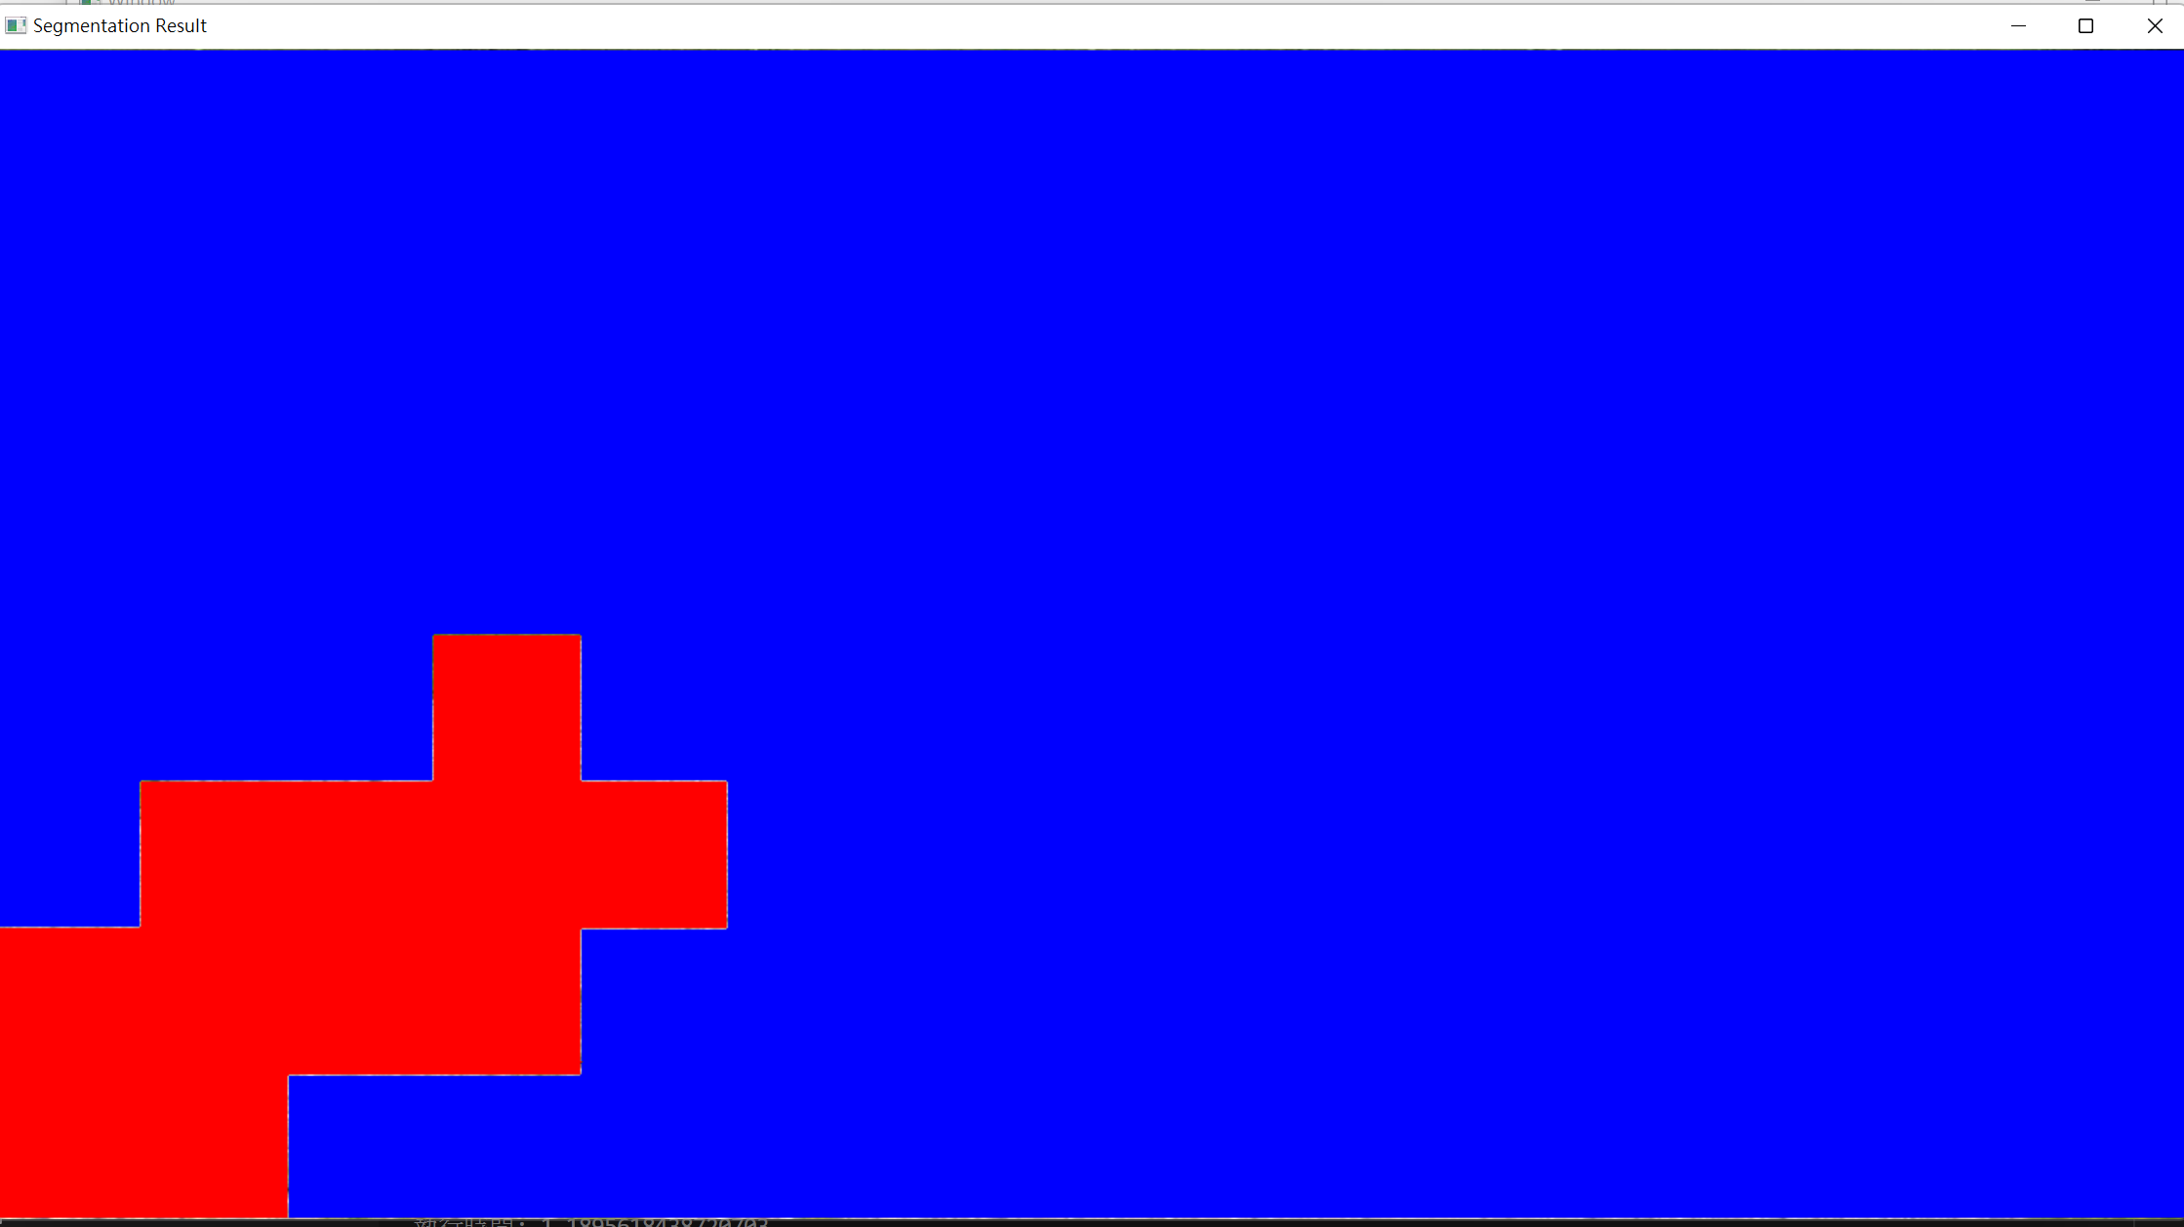
草地路1
LBP
原圖(1500x800)
Watershed
執行時間:1.9s
為參考視窗
為注水點1(後景)

Slide 14
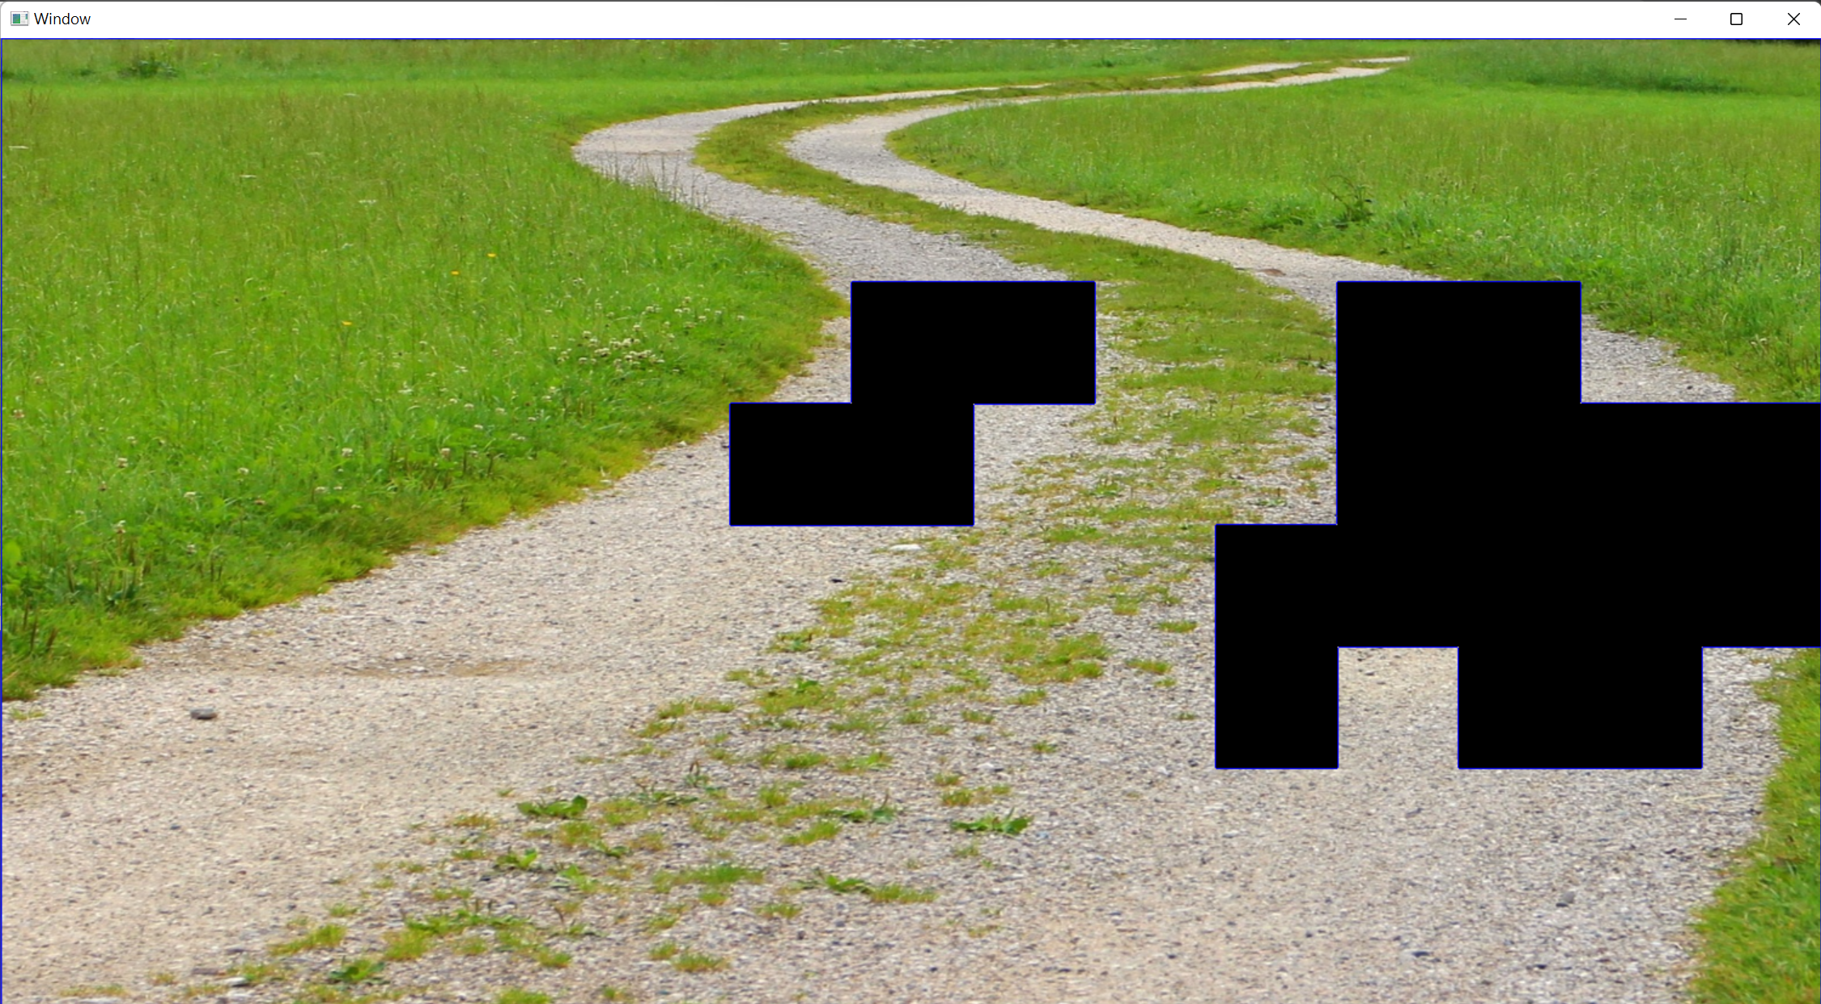
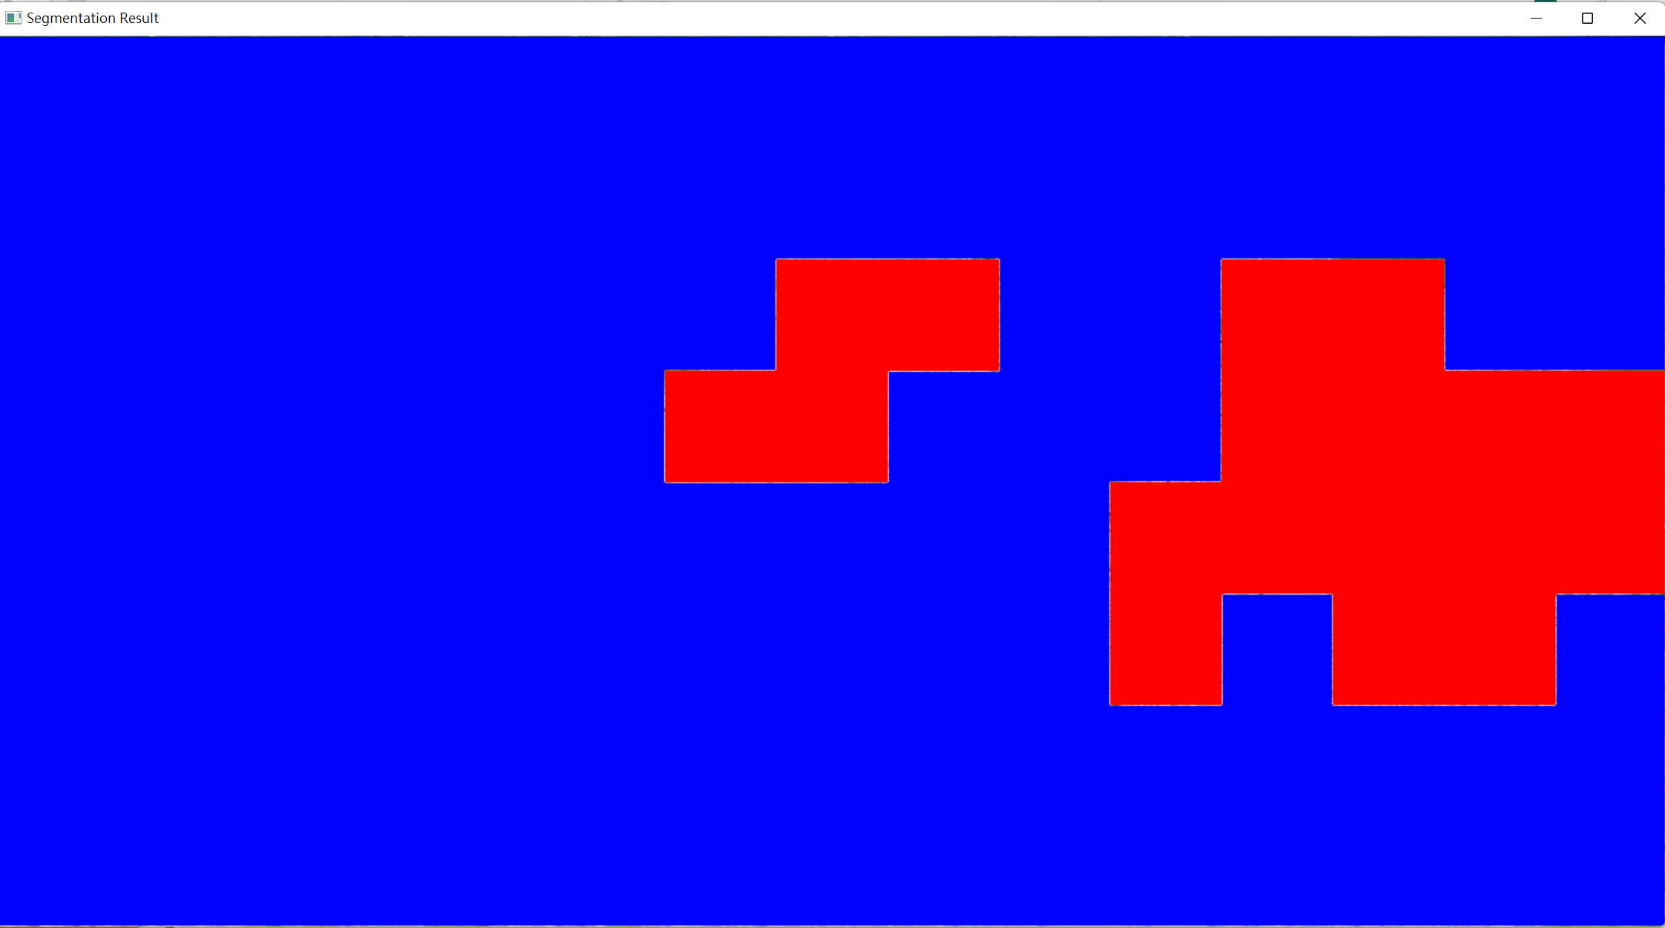
草地路2:變更參考視窗
LBP
原圖(1500x800)
Watershed
執行時間:1.41s
為參考視窗
為注水點1(後景)

Slide 15
參考資料
ChatGPT

